Slide 1
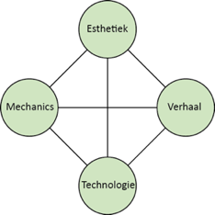
Esthetiek
Mechanics
Verhaal
Esthetiek
Technologie
Mechanics
Verhaal
Technologie

Slide 2
Esthetiek
Mechanics
Verhaal
Technologie

Slide 3
Esthetiek
Mechanics
Verhaal
Technologie

Slide 4
Esthetiek
Mechanics
Verhaal
Technologie

